Slide 1
Тема 2.3. Производственная логистика: понятие, цель, задачи и особенности

Slide 2

На современном этапе развития сложились новые условия производства, которые вышли за рамки традиционных методов его организации, сдерживающие не только развитие производства, но и транспортных, снабженческих и сбытовых структур. Изменения во многие представления об организации производственного процесса на предприятии внесла логистика.
Актуальность рассмотрения производственной логистики как отдельной функциональной подсистемы состоит в том, что в последние годы отмечена тенденция к сокращению сферы массового и крупносерийного производства. Расширяется применение универсального оборудования, гибких переналаживаемых производственных систем. Производители получают все больше заказов на производство небольших партий и даже единичных изделий. При этом со стороны покупателей все чаще выдвигается требование удовлетворить потребность за минимально короткий срок (сутки, час) с высокой степенью гарантий.

Slide 3
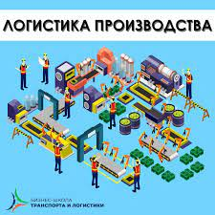
Производство является одной из основных сфер логистики, занимающей центральное место в компании.
Управление материальными и информационными потоками на пути от склада материальных ресурсов до склада готовой продукции называется производственной логистикой.

Slide 4

Слово "производство" применяется в разных смысловых качествах, таких, как:
1) общественный процесс создания материальных благ;
2) самостоятельная организация;
3) производственная единица в составе крупной организации или акционерного общества;
4) производственный процесс на предприятии, который включает основные, вспомогательные и обслуживающие процессы.

Slide 5

В первом случае производство выступает как самостоятельная экономическая категория, используемая для характеристики различных общественно-экономических формаций, во втором, третьем и четвертом случаях понятие "производство", как правило, применяется на уровне организации в целом или ее части и отождествляется с производственной системой, в которой люди находятся в определенных производственных отношениях и, используя орудия труда и предметы труда, создают необходимые обществу продукты производственного и личного потребления. Во втором и третьем случаях основное внимание в организации уделяется субъекту управления и реализуется структурный подход к организации управления, а в четвертом случае при рассмотрении организации главное внимание уделяется процессному подходу ко всем элементам и частям производственного процесса или бизнес-процессам.
В последнем случае логистика нацелена на рационализацию потоковых процессов, а производственный процесс выступает как объект рационализации.

Slide 6
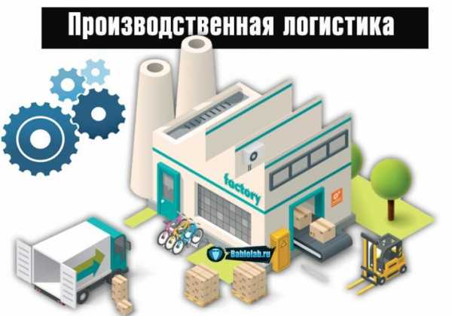
В связи с этим производственную логистику можно определить как науку (теорию, методологию) о системной рационализации управления процессами развития производственных систем (например, рабочего места, участка, цеха, производства как набора цехов для выпуска конкретной продукции или оказания конкретных услуг, организации) с целью повышения их организованности (эффективности) посредством синхронизации, оптимизации и интеграции потоков в производственных системах. Это наука о рационализации процессов управления организацией путем выявления и устранения внутрисистемных и межсистемных конфликтов, преобразуемых во взаимовыгодные компромиссы корпоративного сотрудничества, используемые для повышения конкурентоспособности организации.

Slide 7

Целью производственной логистики является оптимизация материальных потоков внутри предприятий, создающих материальные блага или оказывающих такие материальные услуги, как хранение, фасовка, развеска, укладка и др.

Slide 8

Основная задача производственной логистики состоит в создании и обеспечении эффективного функционирования интегрированной системы управления материальными потоками на предприятии.

Slide 9

Функции производственной логистики:
Координация действий участников логистического процесса;
Организация материальных потоков в производстве;
Планирование материальных потоков;
Контроль за ходом процесса товародвижения в рамках внутрипроизводственной логистической системы;
Регулирование хода выполненных работ.

Slide 10

Производственные логистические подсистемы генерируют материальные потоки и задают ритм работы других подсистем. Они определяют потенциальные возможности адаптации логистических систем к изменениям окружающей среды. Кроме того, производственные логистические подсистемы обусловливают способность смежных подсистем самонастраиваться в соответствии с текущими целевыми установками. Гибкость производственных логистических подсистем обеспечивается за счет гибкости производства и профессионализма обслуживающего персонала. Функционирование логистических подсистем основного производства должно обеспечивать возможность постоянного согласования и взаимной корректировки производственных программ, планов и взаимодействий всех подразделений логистической системы.

Slide 11

Особый статус процесса производства по отношению к другим видам производственно-хозяйственной деятельности предопределяет специфику производственной логистики как единственной сферы, в которой материальный поток выражается в трех материальных формах. На этапе входа в подсистему - в виде сырья, материалов, комплектующих, на стадии выхода из подсистемы производственной логистики в подсистему распределительной логистики - в виде готовой продукции. А в течение самого процесса производства - в виде полуфабрикатов.

Slide 12

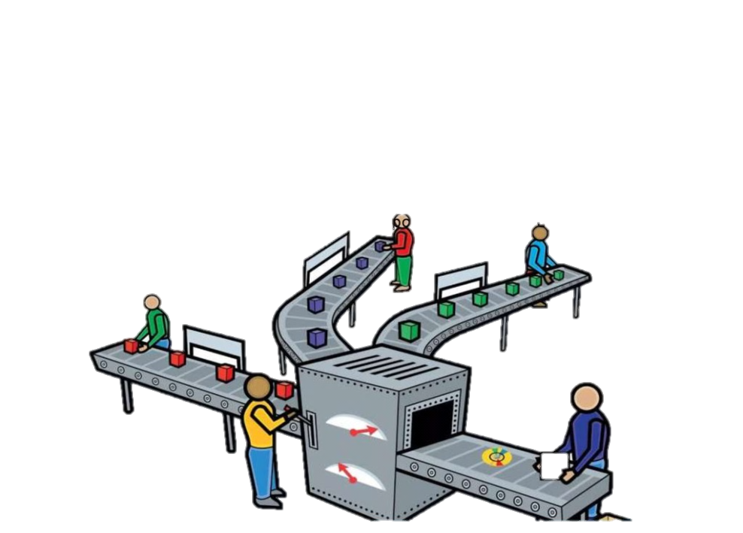
Суть производственной логистики
Производственная логистика занимается формированием ритмичного, непрерывного, качественного и комплексного производства товаров.

